Slide 1


یک: تحلیل الگوریتم ها
ساختمان داده ها و الگوریتم
مدرس: دکتر نجمه منصوری
نگارنده: سجاد هاشمیان
Panorama view of Trấn Quốc Pagoda, Actual tower of Hanoi?

Slide 2
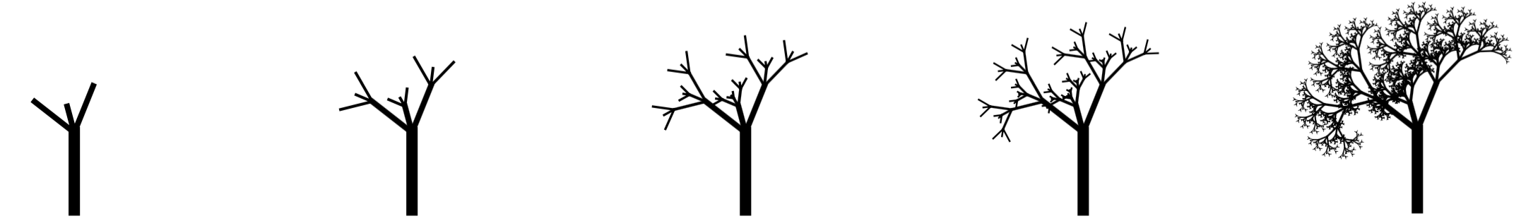
تابع بازگشتی
تابع بازگشتی تابعی است که خودش را به صورت مستقیم یا غیر مستقیم فراخوانی می‌کند.
سورس کد کوتاه: برخی از الگوریتم ها را به راحتی می‌توان به صورت بازگشتی با دستورات کمتری نسبت به حالت غیر بازگشتی پیاده سازی کرد.
اتلاف حافظه بیشتر: به علت استفاده از حافظه اضافی stack که مراحل بازگشت را نگهداری می‌کند، اتلاف حافظه نسبت به حالت غیر بازگشتی بیشتر است.
سرعت اجرا کمتر: سرعت اجرا در بیشتر الگوریتم های بازگشتی کمتر از الگوریتم های غیر‌بازگشتی می‌باشد.

Slide 3
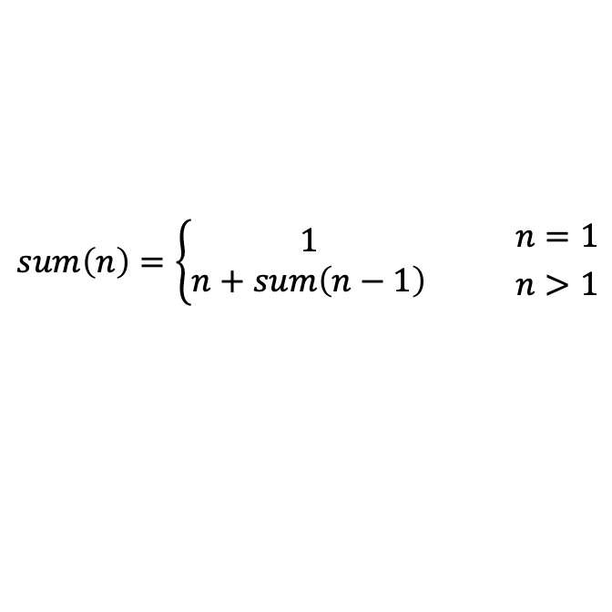

مجموع اعداد از ۱ تا $n$
خروجی فراخوانی تابع به ازای n=3 برابر با 6 است:
def sum(n):
if(n==1):
return 1
else:
return sum(n-1)+n
$$sum\left(n\right)=\left\{\begin{aligned}1 \\ n+sum\left(n−1\right)\end{aligned} {n=1 \atop n>1}\right.$$
sum(3)=3+sum(2) =3+3=6
sum(2)=2+sum(1) =2+1=3
sum(1)=1

Slide 4
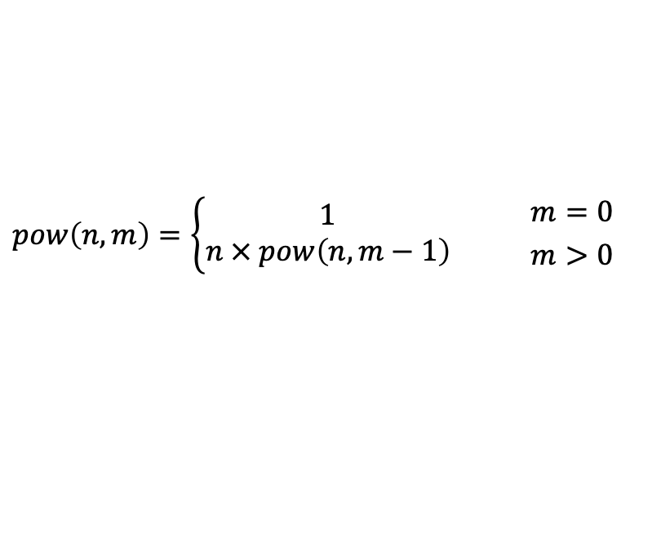

تابع توان $n^{m}$
خروجی فراخوانی تابع pow(3,3)برابر با 27 است:
def pow(n,m):
if(m==0):
return 1
else:
return pow(n,m-1)*n
$$pow\left(n,m\right)=\left\{\begin{aligned}1 \\ n × pow\left(n,m−1\right)\end{aligned} {m=0 \atop m>0}\right.$$
pow(3,3)=3*pow(3,2) =3*9=27
pow(3,2)=3*pow(3,1) =3*3=9
pow(3,1)=3*pow(3,0) =3*1=3
pow(3,0)=1

Slide 5
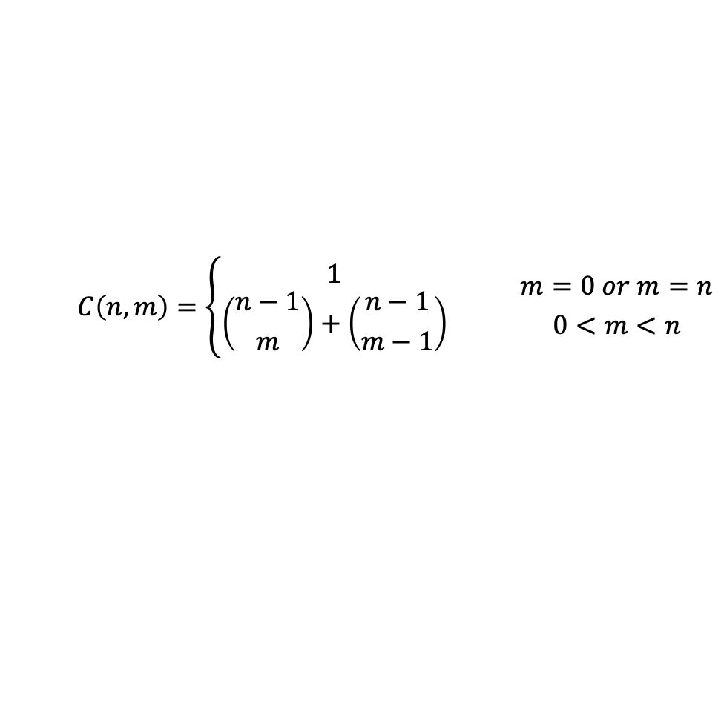
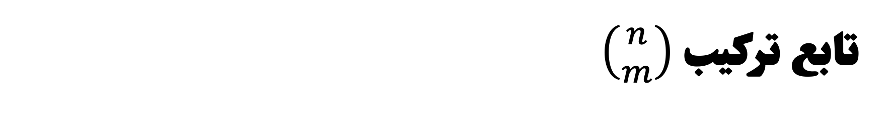
تابع ترکیب $\left({n \atop m}\right)$
def C(n, m):
if(m == 0 or n==m):
return 1
else:
return C(n-1,m)+C(n-1,m-1)
خروجی فراخوانی تابع C(4,2)برابر با 6 است:
$$C\left(n,m\right)=\left\{\begin{aligned}1 \\ \left({n−1 \atop m}\right)+\left({n−1 \atop m−1}\right)\end{aligned} {m=0 or m=n \atop 0<m<n}\right.$$
C(4,2)=C(3,2)+C(3,1)=3+3=6
C(3,1)=C(2,1)+C(2,0)=2+1=3
C(2,0)=1
C(3,2)=C(2,2)+C(2,1)=1+2=3
C(2,1)=C(1,1)+C(1,0)=1+1=2
C(1,0)=1
C(1,1)=1
C(2,2)=1

Slide 6
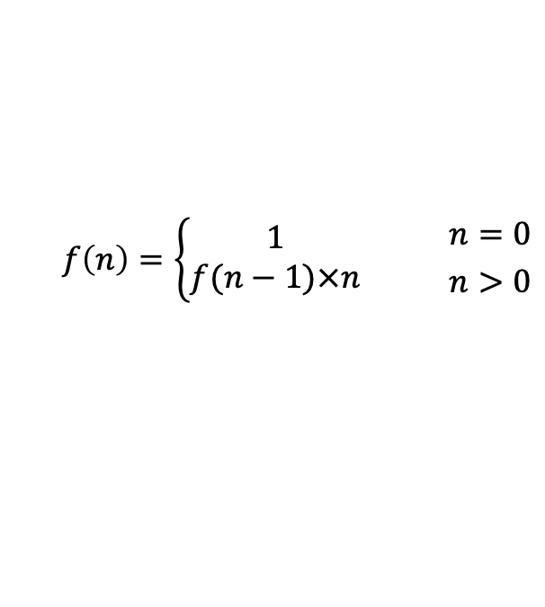

تابع فاکتوریل $n!$
برای فراخوانی f(5) داریم:
$$f\left(n\right)=\left\{\begin{aligned}1 \\ f(n−1)×n\end{aligned} {n=0 \atop n>0}\right.$$
5!
24
5
4!
6
4
3!
2
3
2!
1
fact(5)=5*fact(4)=120
fact(4)=4*fact(3)=24
fact(3)=3*fact(2)=6
fact(2)=2*fact(1)=2
fact(1)=1*fact(0)=1
fact(0)=1
2
1!
1
1
0!

Slide 7
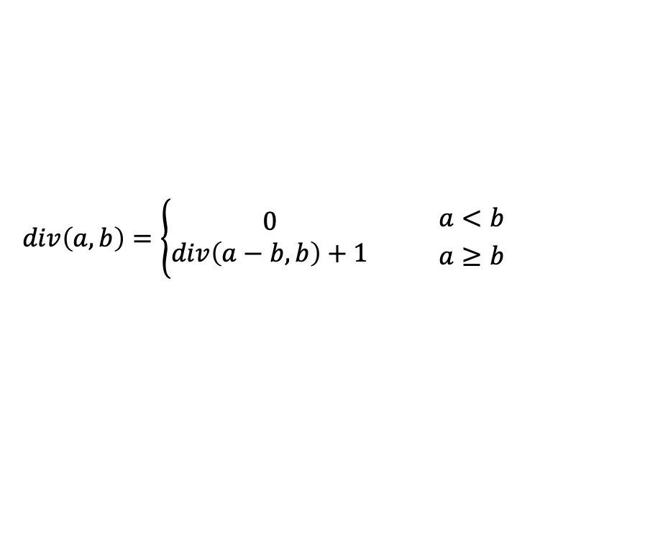
محاسبه خارج قسمت
$$div\left(a,b\right)=\left\{\begin{aligned}0 \\ div\left(a−b,b\right)+1\end{aligned} {a<b \atop a≥b}\right.$$
خروجی فراخوانی تابع div(11,3)برابر با 3 است:
div(11,3)=div(8,3)+1=3
div(8,3) =div(5,3)+1=2
div(5,3) =div(2,3)+1=1
div(2,3) =0

Slide 8
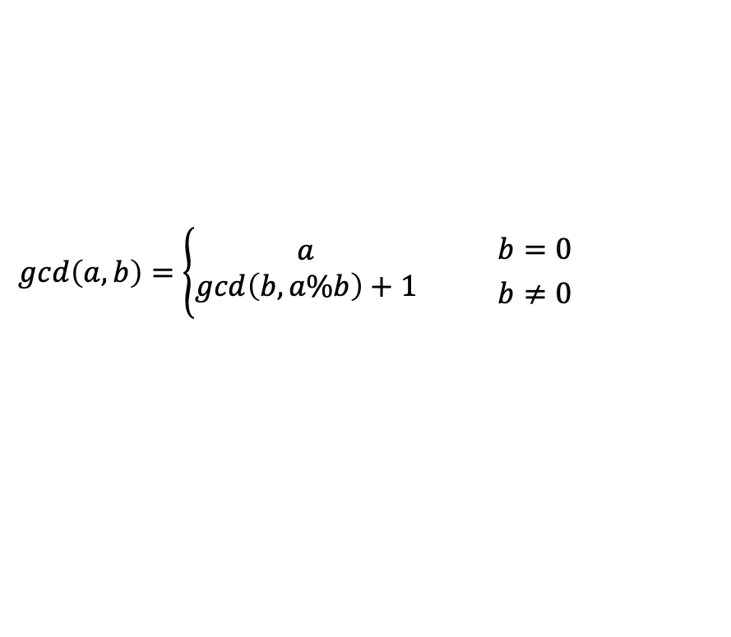
بزرگترین مقسوم علیه مشترک
یافتن بزرگترین عدد صحیحی که a و b هر دو بر آن بخش‌ پذیرند.
خروجی فراخوانی تابع gcd(4032,1272)برابر با 24 است:
$$gcd\left(a,b\right)=\left\{\begin{aligned}a \\ gcd\left(b,a\%b\right)+1\end{aligned} {b=0 \atop b≠0}\right.$$
gcd(4032,1272)=
=gcd(1272,216)
=gcd(216,192)
=gcd(192,24)
=gcd(24,0)=24
4032: 1 2 2 2 2 2 2 3 3 7
1272: 1 2 2 2 3 53

Slide 9
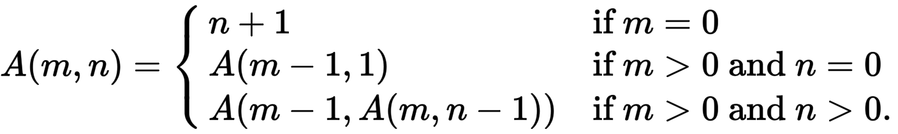
تابع آکرمن
خروجی فراخوانی تابع A(1,1)برابر با 3 است:
A(1,1) =A(0,A(1,0))
=A(0,A(0,1))
=A(0,2)=3

Slide 10
خروجی فراخوانی تابع A(1,2) چقدر است؟
A(1,2)
4
A(0, A(1,1) )
3
A(0, A(1,0) )
2
A(0,1)
2بن بست

Slide 11
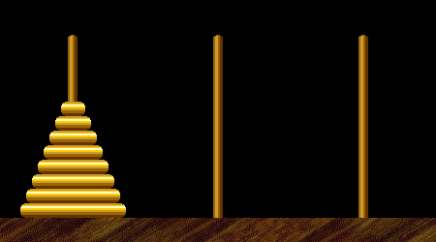
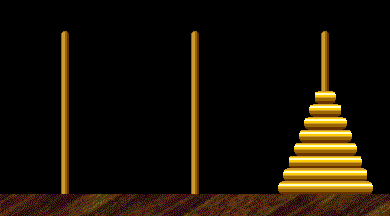
برج های هانوی
مسئله. انتقال دیسک‌ها از میله‌ی سمت چپ به میله‌ی سمت راست با حفظ ترتیب.
در هر حرکت تنها مجاز به انتقال یک دیسک هستیم. 
هیچ گاه مجاز نیستیم یک دیسک بزرگتر را بر روی یک دیسک کوچکتر قرار دهیم.
حالت ابتدایی
حالت نهایی

Slide 12
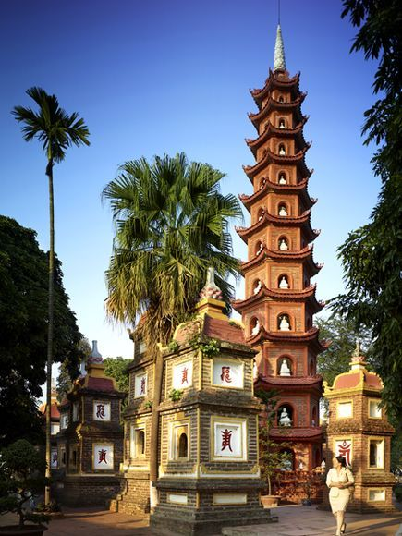
افسانه برج های هانوی
در محوطه معبدی در آسیای دور سه میله الماسی قرار داشت که یکی از آن‌ها حاوی تعدادی قرص طلایی بود. کاهنان معبد در تلاش بودند تا قرص‌های طلایی را از آن میله به یکی دیگر از میله‌ها تحت شرایطی انتقال دهند، و باور داشتند که با تمام شدن انتقال قرص‌ها عمر جهان نیز به پایان خواهد رسید!
میله اولیه ۶۴ قرص داشت، که بر روی هم به‌طور نزولی بر اساس اندازه‌شان چیده شده‌بودند.
برگرفته از ویکی‌پدیا

Slide 13
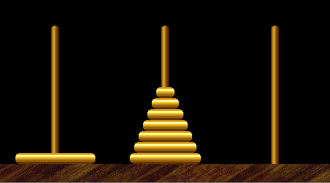
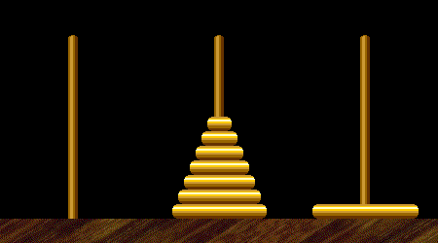
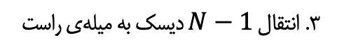
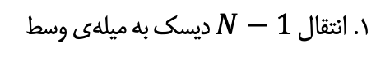
برج های هانوی
۲. انتقال بزرگترین دیسک به میله‌ی راست
۱. انتقال $N−1$ دیسک به میله‌ی وسط
۳. انتقال $N−1$ دیسک به میله‌ی راست

Slide 14
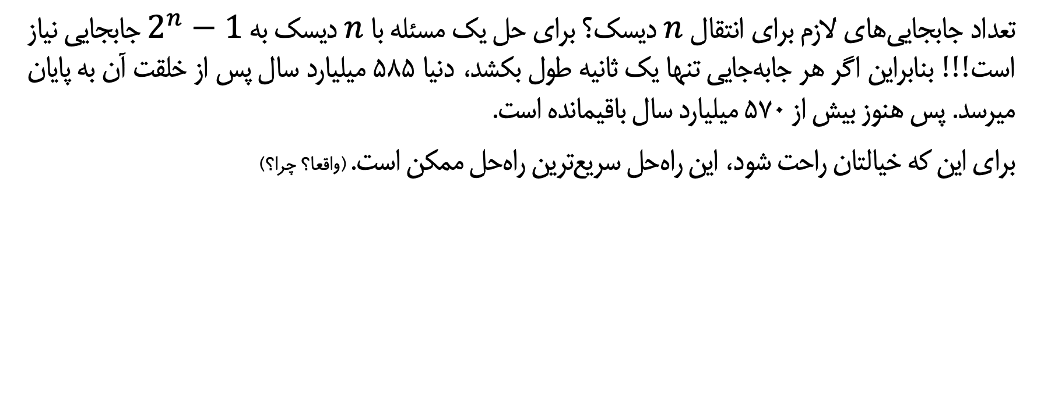
بالاخره سرنوشت دنیا چه شد؟
تعداد جابجایی‌های لازم برای انتقال $n$ دیسک؟ برای حل یک مسئله با $n$دیسک به $2^{n}−1$ جابجایی نیاز است!!! بنابراین اگر هر جابه‌جایی تنها یک ثانیه طول بکشد، دنیا ۵۸۵ میلیارد سال پس از خلقت آن به پایان میرسد. پس هنوز بیش از ۵۷۰ میلیارد سال باقیمانده است.
برای این که خیالتان راحت شود، این راه‌حل سریع‌ترین راه‌حل ممکن است. (واقعا؟ چرا؟)
def hanoi(nDisk,start,temp,finish):
if(nDisk==1):
print(f'{start} --> {finish}')
else:
hanoi(nDisk - 1, start, finish, temp)
print(f'{start} --> {finish}')
hanoi(nDisk - 1, temp, start, finish)
برای مثال فراخوانی تابع به شکل hanoi(3, ‘A’, ‘B’, ‘C’) مسئله برج هانوی را با سه دیسک که در میلهA قرار دارند و با کمک میله B به میلهC منتقل خواهد شد، حل می‌کند.
نظرتان در رابطه با زمان اجرا hanoi(64, ‘A’, ‘B’, ‘C’) چیست؟

Slide 15
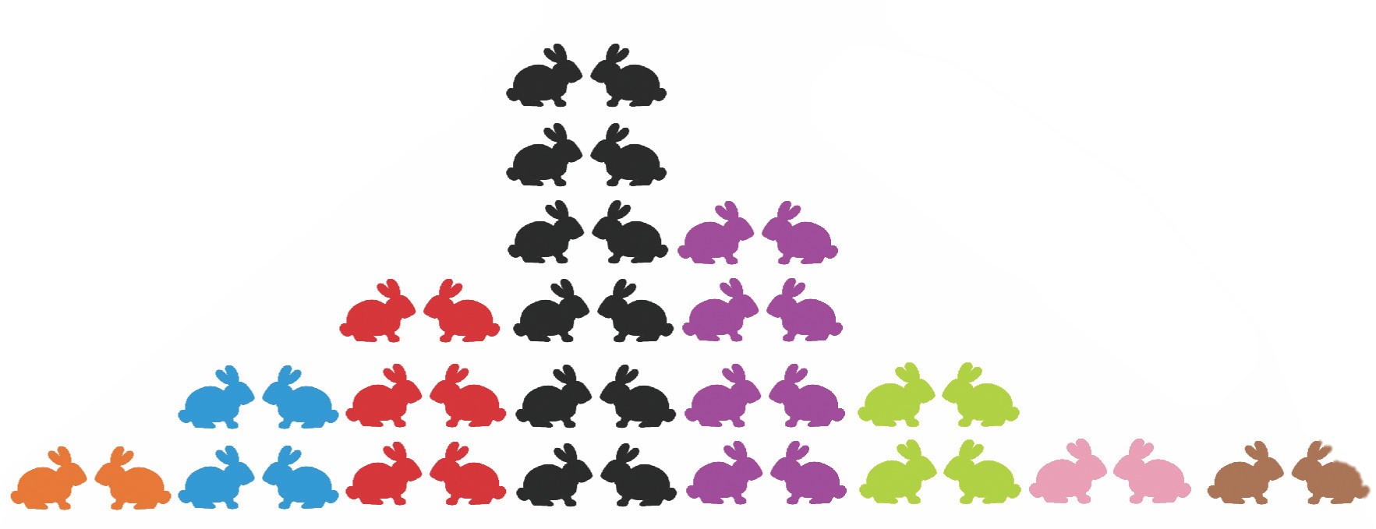
اعداد فیبوناچی
فرض کنیم خرگوش‌هایی وجود دارند که هر جفت (یک نر و یک ماده) از آنها که به سن ۱ ماهگی رسیده باشند به ازای هر ماه که از زندگی شان سپری شود یک جفت خرگوش متولد می کنند که آنها هم از همین قاعده پیروی می کنند. حال اگر فرض کنیم این خرگوش ها هرگز نمی میرند و در آغاز یک جفت از این نوع خرگوش در اختیار داشته باشیم که به تازگی متولد شده اند، حساب کنید پس از n ماه چند جفت از این نوع خرگوش خواهیم داشت.

Slide 16
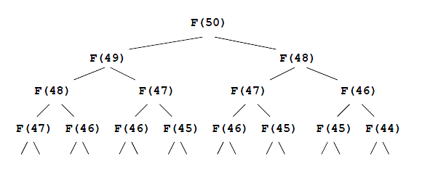
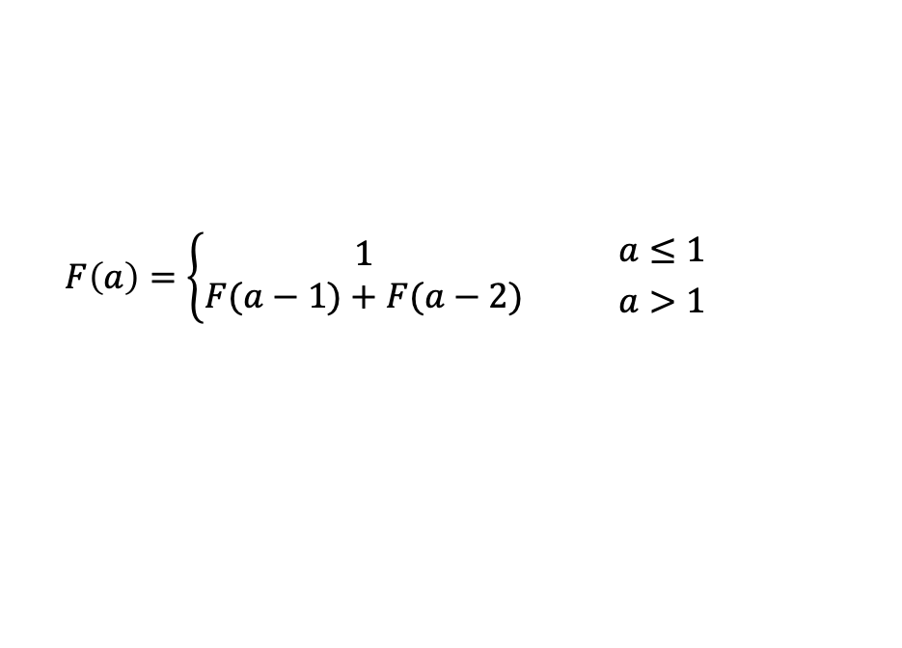
اعداد فیبوناچی
def F(n):
if(n<=1):
return 1
else:
return F(n-1)+F(n-2)
آیا راه‌حل بازگشتی برای محاسبه‌ی F(50) کارا است؟
$$F\left(a\right)=\left\{\begin{aligned}1 \\ F(a−1)+F(a−2)\end{aligned} {a≤1 \atop a>1}\right.$$
F(50):۱ بار فراخوانی می شود
F(49):۱ بار فراخوانی می شود
F(48):۲ بار فراخوانی می شود
F(47):۳ بار فراخوانی می شود
F(46):۵ بار فراخوانی می شود
F(45):۸ بار فراخوانی می شود
...
F(1):۱۲۵۷۶۲۶۹۰۲۵ بار فراخوانی می شود

Slide 17
اعداد فیبوناچی
آیا روش سریع‌تری برای محاسبه F(50) وجود دارد؟
بله، کد زیر این کار را تنها با ۴۹ عمل جمع انجام می‌دهد.
تحلیل و طراحی الگوریتم: تکنیک بالا برای محاسبه‌ی اعداد فیبوناچی، تکنیک برنامه‌ریزی پویا نام دارد.
def F(n):
F=[1,1]
for i in range(2,n):
F.append(F[i-1]+F[i-2])
return F

Slide 18
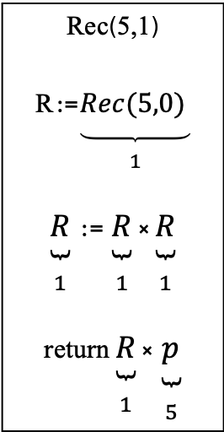
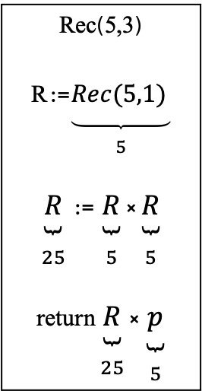
مثال
در روال بازگشتی زیر Rec(5,3) را محاسبه کنید؟
def Rec(p,q):
if(q<=0):
return 1
R=Rec(p,q/2)
R=R*R
if(q%2==0):
return R
else:
return R*p
Rec(5,3)
R:=$\underset{\begin{aligned} \\ 5\end{aligned}}{\underbrace{Rec(5,1) }}$
$\underset{\begin{aligned} \\ 25\end{aligned}}{\underbrace{R}}$:= $\underset{\begin{aligned} \\ 5\end{aligned}}{\underbrace{R}}$ × $\underset{\begin{aligned} \\ 5\end{aligned}}{\underbrace{R}}$
return $\underset{\begin{aligned} \\ 25\end{aligned}}{\underbrace{R}}$ × $\underset{\begin{aligned} \\ 5\end{aligned}}{\underbrace{p}}$
Rec(5,1)
R:=$\underset{\begin{aligned} \\ 1\end{aligned}}{\underbrace{Rec(5,0) }}$
$\underset{\begin{aligned} \\ 1\end{aligned}}{\underbrace{R}}$:= $\underset{\begin{aligned} \\ 1\end{aligned}}{\underbrace{R}}$ × $\underset{\begin{aligned} \\ 1\end{aligned}}{\underbrace{R}}$
return $\underset{\begin{aligned} \\ 1\end{aligned}}{\underbrace{R}}$ × $\underset{\begin{aligned} \\ 5\end{aligned}}{\underbrace{p}}$
Rec(5,0)
return 1;
p , q
125
5

Slide 19
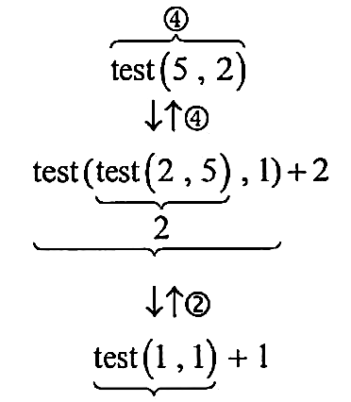
مثال
def test(x,y):
if(x<=y or y==0):
t=x
elseif(y==1):
t=test(x-1,y)+1
else:
t=test(test(y,x),y-1)+2
return t
در روال بازگشتی زیر test(5,2) را محاسبه کنید؟

Slide 20
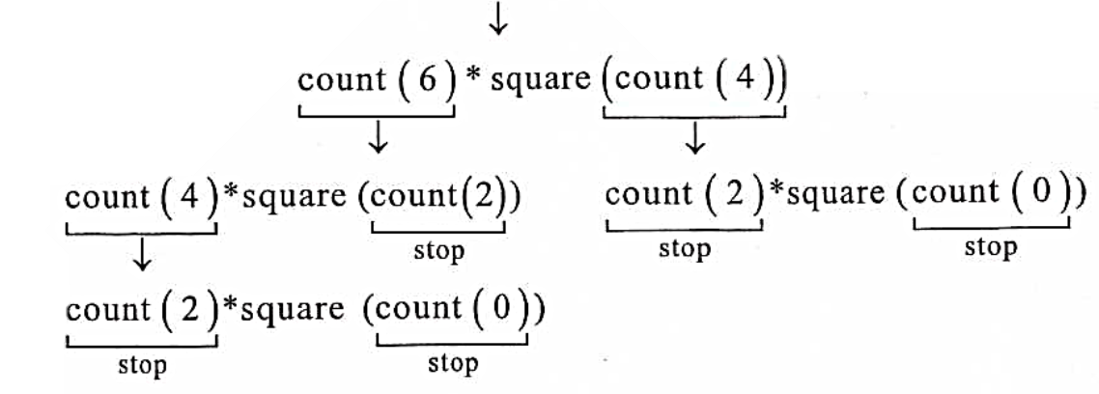
مثال
در فراخوانی تابع زیر برای n=8 به چند عمل ضرب نیاز است؟
فرض کنید که هر فراخوانی sqr یک عمل ضرب نیاز دارد.
def count(n):
if(n<=0):
return 1
if(n==1):
return 2
if(n==2):
return 3
return count(n-2)*sqr(count(n-4))
count(8)

Slide 21
تحلیل توابع بازگشتی
مراحل تحلیل یک الگوریتم بازگشتی
۱. تعیین عمل اصلی
۲. محاسبه‌ی تعداد دفعات اجرای عمل اصلی به صورت یک تابع بازگشتی از اندازه‌ی ورودی
۳. حل رابطه‌ی بازگشتی به دست آمده
T(n) ضرب
def F(n):
if(n==0):
return 1
return n*F(n-1)
۰ ضرب
۱ ضرب
T(n-1) ضرب

Slide 22
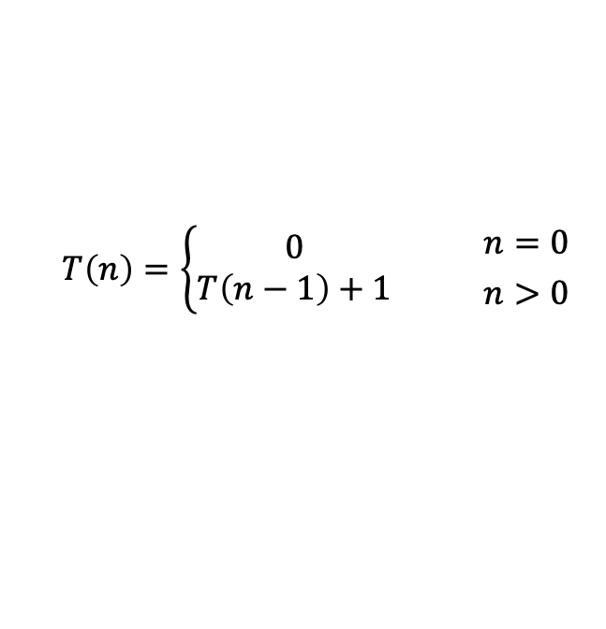
حل روابط بازگشتی
$$T\left(n\right)=\left\{\begin{aligned}0 \\ T\left(n−1\right)+1\end{aligned} {n=0 \atop n>0}\right.$$
حدس و استقرا.
حدس جواب با استفاده از چند جمله‌ اولیه 
اثبات حدس به وسیله استقرا
حدس
استقرا
T(1) = T(0) + 1 = 0 + 1 = 1
T(2) = T(1) + 1 = 1 + 1 = 2
T(3) = T(2) + 1 = 2 + 1 = 3
T(4) = T(3) + 1 = 3 + 1 = 4
...
T(n) = n
پایه به ازای n=0 برقرار است
T(0)=0
گام استقرا
T(n + 1) = T(n) + 1 = n + 1

Slide 23
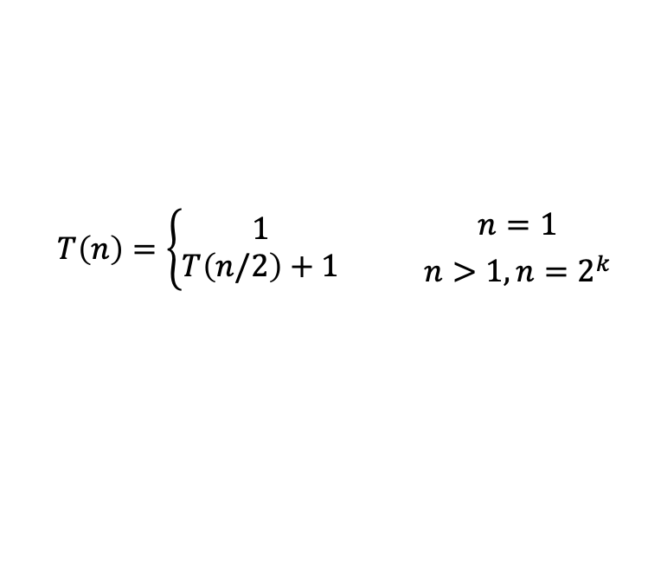
حل روابط بازگشتی
$$T\left(n\right)=\left\{\begin{aligned}1 \\ T\left(n/2\right)+1\end{aligned} {n=1 \atop n>1,n=2^{k}}\right.$$
حدس و استقرا.
حدس جواب با استفاده از چند جمله‌ اولیه 
اثبات حدس به وسیله استقرا
حدس
استقرا
T(2) = T(1) + 1 = 1 + 1 = 2
T(4) = T(2) + 1 = 2 + 1 = 3
T(8) = T(4) + 1 = 3 + 1 = 4 T(16) = T(8) + 1 = 4 + 1 = 5
...
T(n) = lg n + 1
پایه به ازای n=1 برقرار است
T(1) = 1 + lg 1 = 1 + 0 = 1
گام استقرا
T(2n) = T(n) + 1
= (lg n + 1) + 1
= (lg n + lg 2) + 1
= lg 2n + 1

Slide 24
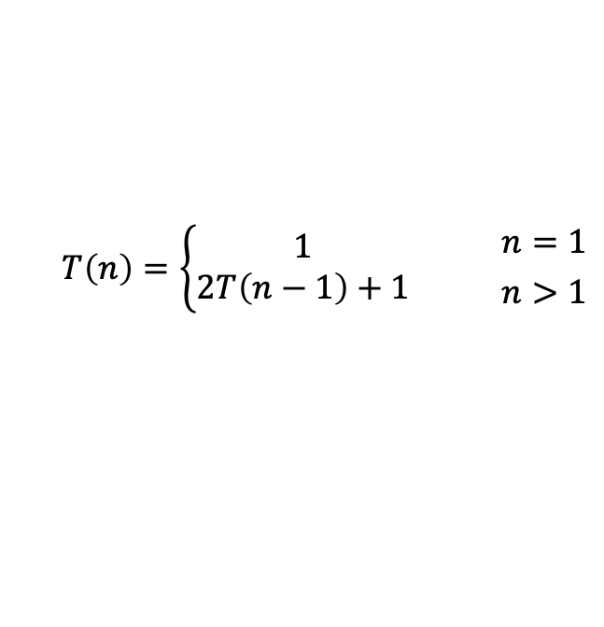
حل روابط بازگشتی
$$T\left(n\right)=\left\{\begin{aligned}1 \\ 2T\left(n−1\right)+1\end{aligned} {n=1 \atop n>1}\right.$$
حدس و استقرا.
حدس جواب با استفاده از چند جمله‌ اولیه 
اثبات حدس به وسیله استقرا
حدس
استقرا
T(2) = 2T(1) + 1 = 2 + 1 = 3
T(2) = 2T(2) + 1 = 6 + 1 = 7
T(3) = 2T(2) + 1 = 14 + 1 = 15
T(4) = 2T(3) + 1 = 30 + 1 = 31
...
T(n) = 2^{n} - 1
پایه به ازای n=0 برقرار است
T(0)=0
گام استقرا
T(n+1) = 2T(n) + 1
= 2(2^{n} - 1)+ 1
= 2^{n+1} – 2 + 1
= 2^{n+1} - 1

Slide 25
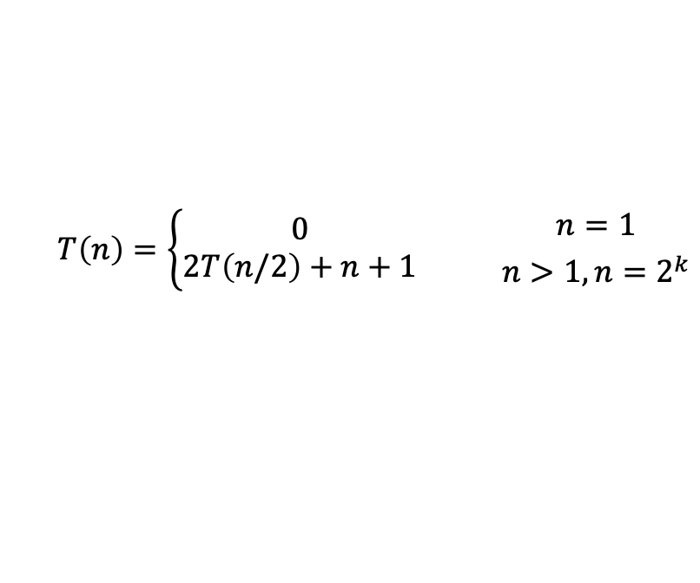
حل روابط بازگشتی
$$T\left(n\right)=\left\{\begin{aligned}0 \\ 2T\left(n/2\right)+n+1\end{aligned} {n=1 \atop n>1,n=2^{k}}\right.$$
حدس و استقرا.
حدس جواب با استفاده از چند جمله‌ اولیه 
اثبات حدس به وسیله استقرا
حدس
T(2) = 2T(1) + 1 = 0 + 1 = 1
T(4) = 2T(2) + 3 = 2 + 3 = 5
T(8) = 2T(4) + 7 = 10 + 7 = 17
T(16) = 2T(8) + 15 = 34 + 15 = 49
...
T(n) = ?
حدس راه حل همیشه هم ممکن نیست !

Slide 26
حل روابط بازگشتی
$$T\left(n\right)=\left\{\begin{aligned}0 \\ T\left(n−1\right)+1\end{aligned} {n=0 \atop n>0}\right.$$
جایگذاری مکرر.
T(n) = T(n - 1) + 1
= T(n - 2) + 2
= T(n - 3) + 3
= T(n - 4) + 4
...
= T(n - i) + i
T(n - i) = T(0) ⟹ n - i = 0
⟹ i=n
T(n) = T(n - n) + n
= T(0) + n
= 0 + n
= n

Slide 27
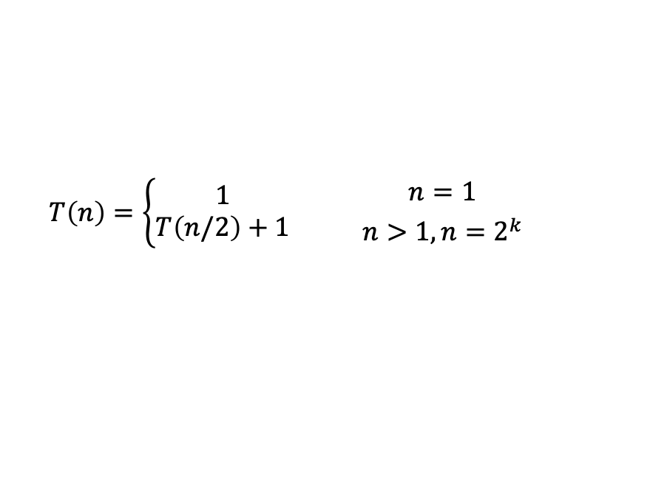
حل روابط بازگشتی
$$T\left(n\right)=\left\{\begin{aligned}1 \\ T\left(n/2\right)+1\end{aligned} {n=1 \atop n>1,n=2^{k}}\right.$$
جایگذاری مکرر.
T(n) = T(n/2¹) + 1
= T(n/2²) + 2
= T(n/2³) + 3
= T(n/2⁴) + 4
...
= T(n/2^{i}) + i
T(n/2^{i}) = T(1) ⟹ n/2^{i} = 1
⟹ i = lg n
T(n) = T(1) + lg n
= 1 + lg n

Slide 28
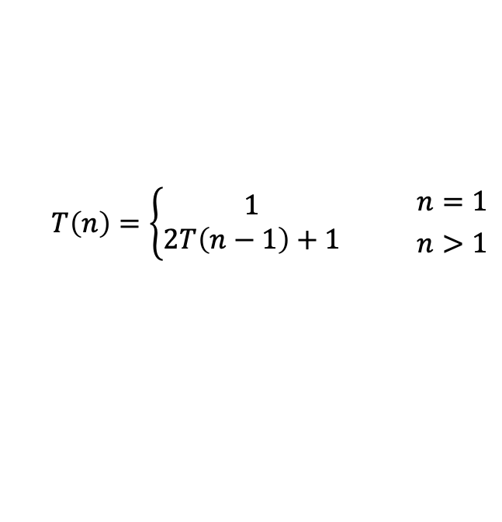
حل روابط بازگشتی
$$T\left(n\right)=\left\{\begin{aligned}1 \\ 2T\left(n−1\right)+1\end{aligned} {n=1 \atop n>1}\right.$$
جایگذاری مکرر.
T(n) = 2¹T(n-1)+2¹ -1
= 2²T(n-2)+2² -1
= 2³T(n-3)+2³ -1
= 2⁴T(n-4)+2⁴ -1
...
= 2^{i}T(n-i)+2^{i} -1
T(n - i) = T(1) ⟹ n - i = 1 ⟹ i = n – 1
T(n) =2^{n-1} T(1)+2^{n-1} -1
= 2 ∙ 2^{n – 1} - 1
= 2^{n} - 1

Slide 29
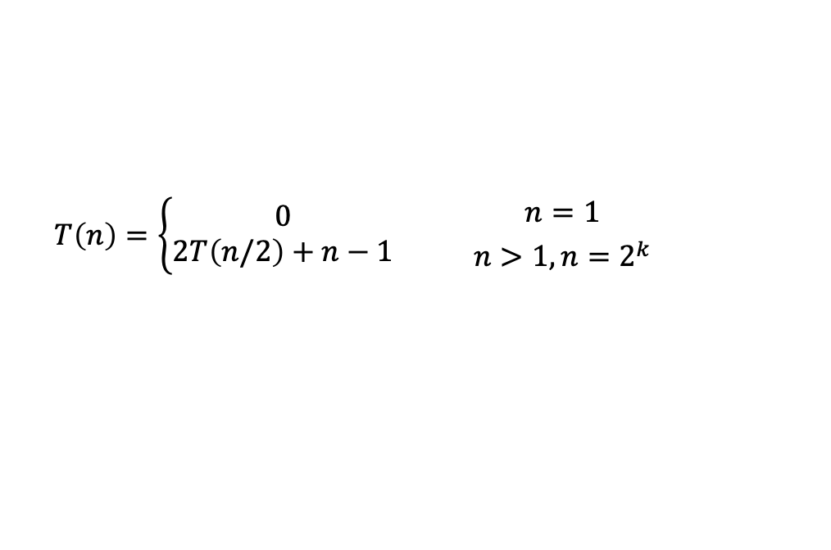
حل روابط بازگشتی
$$T\left(n\right)=\left\{\begin{aligned}0 \\ 2T\left(n/2\right)+n−1\end{aligned} {n=1 \atop n>1,n=2^{k}}\right.$$
جایگذاری مکرر.
T(n) = 2¹T(n/2¹) + 1∙n
= 2²T(n/2²) + 2∙n
= 2³T(n/2³) + 3∙n
= 2⁴T(n/2⁴) + 4∙n
...
= 2^{i}T(n/2^{i}) + i∙n
T(n/2^{i}) = T(1) ⟹ n/2^{i} = 1
⟹ i = lg n
T(n) = 2^{lg n} T(1)+ n lg n
= n ∙ 0 + n lg n
= n lg n

Slide 30
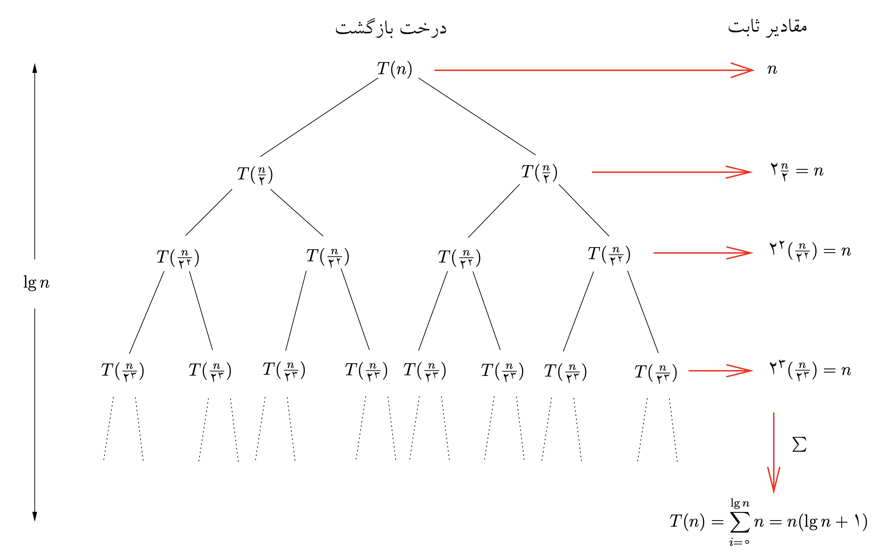
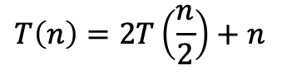
درخت بازگشت
$$T\left(n\right)=2T\left(\frac{n}{2}\right)+n$$

Slide 31
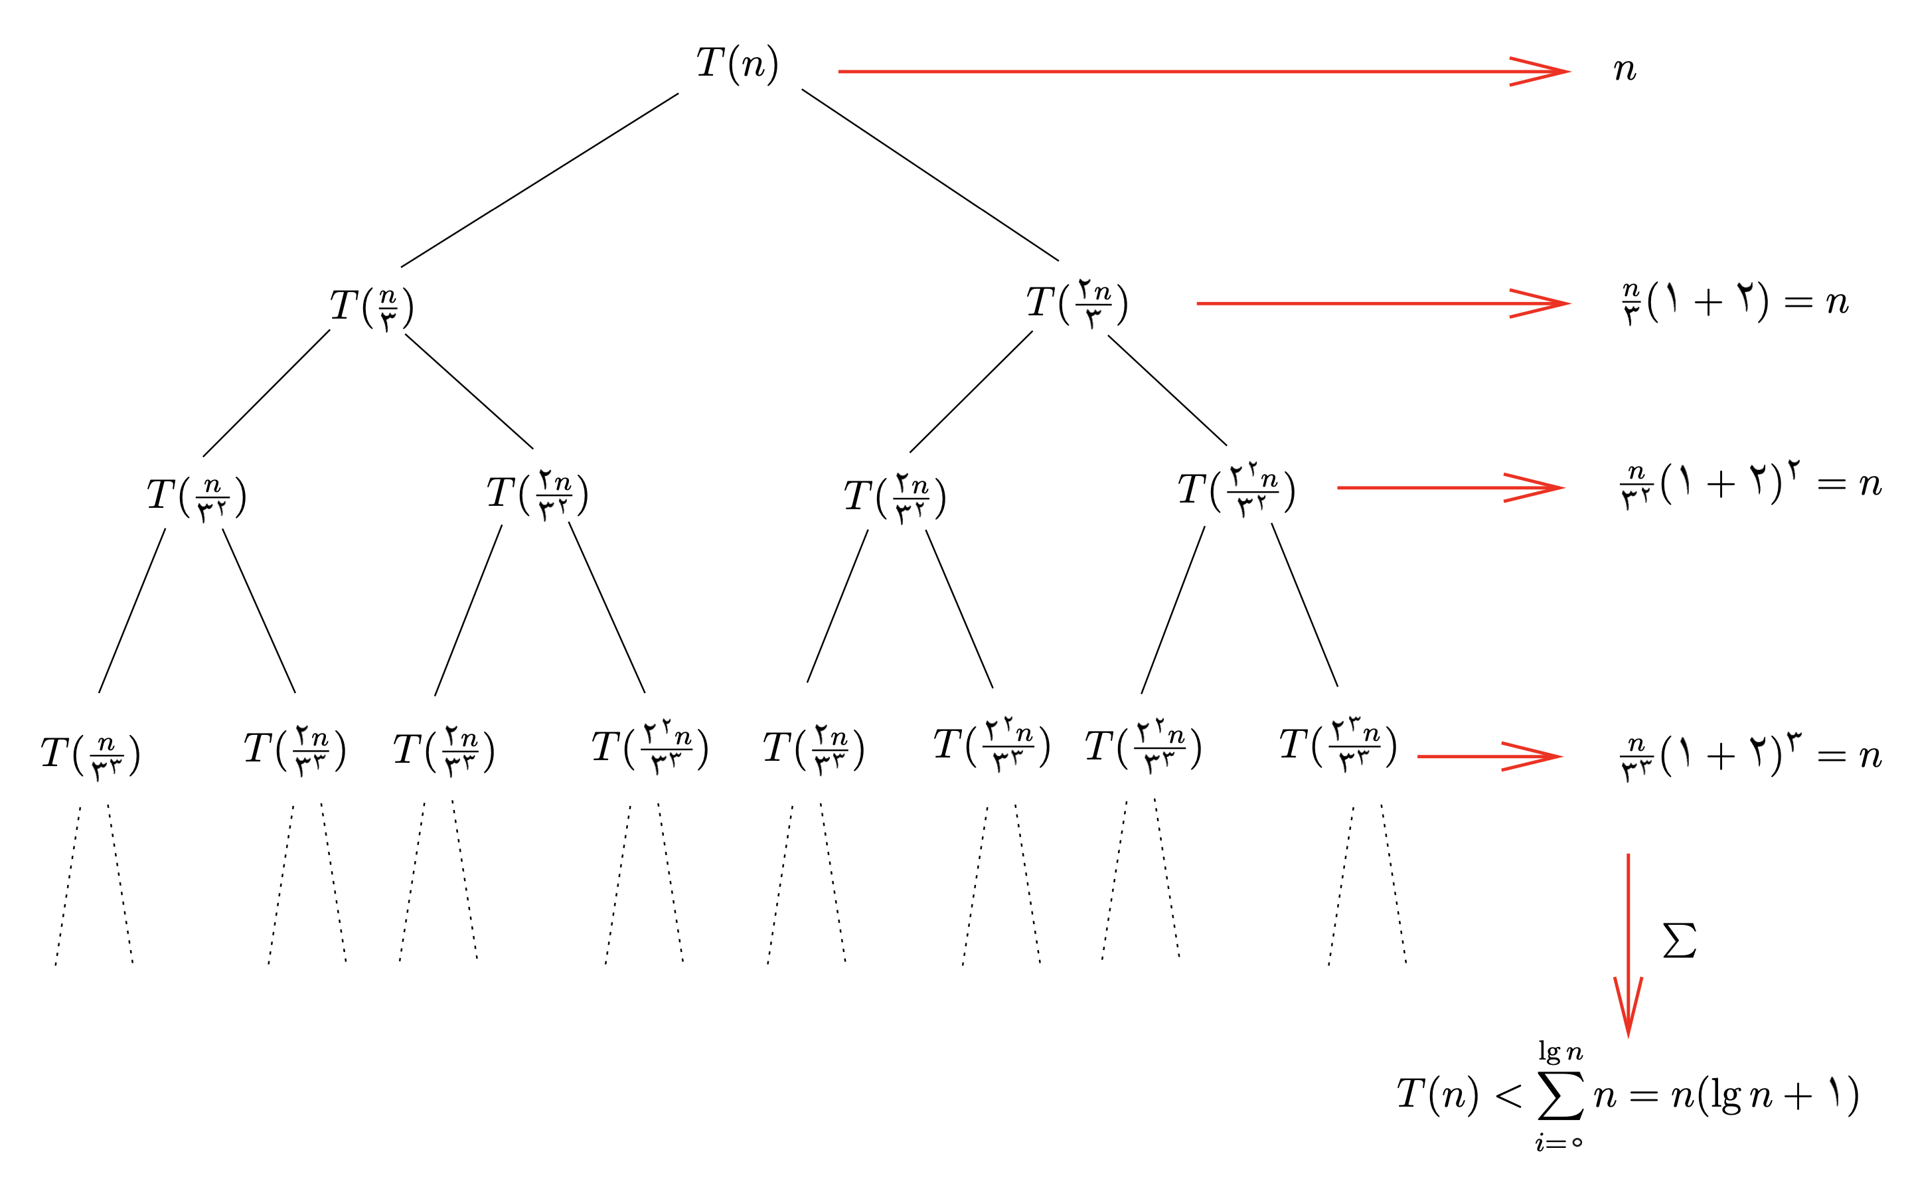
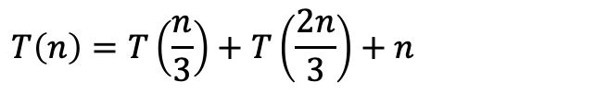
درخت بازگشت
$$T\left(n\right)=T\left(\frac{n}{3}\right)+T\left(\frac{2n}{3}\right)+n$$

Slide 32
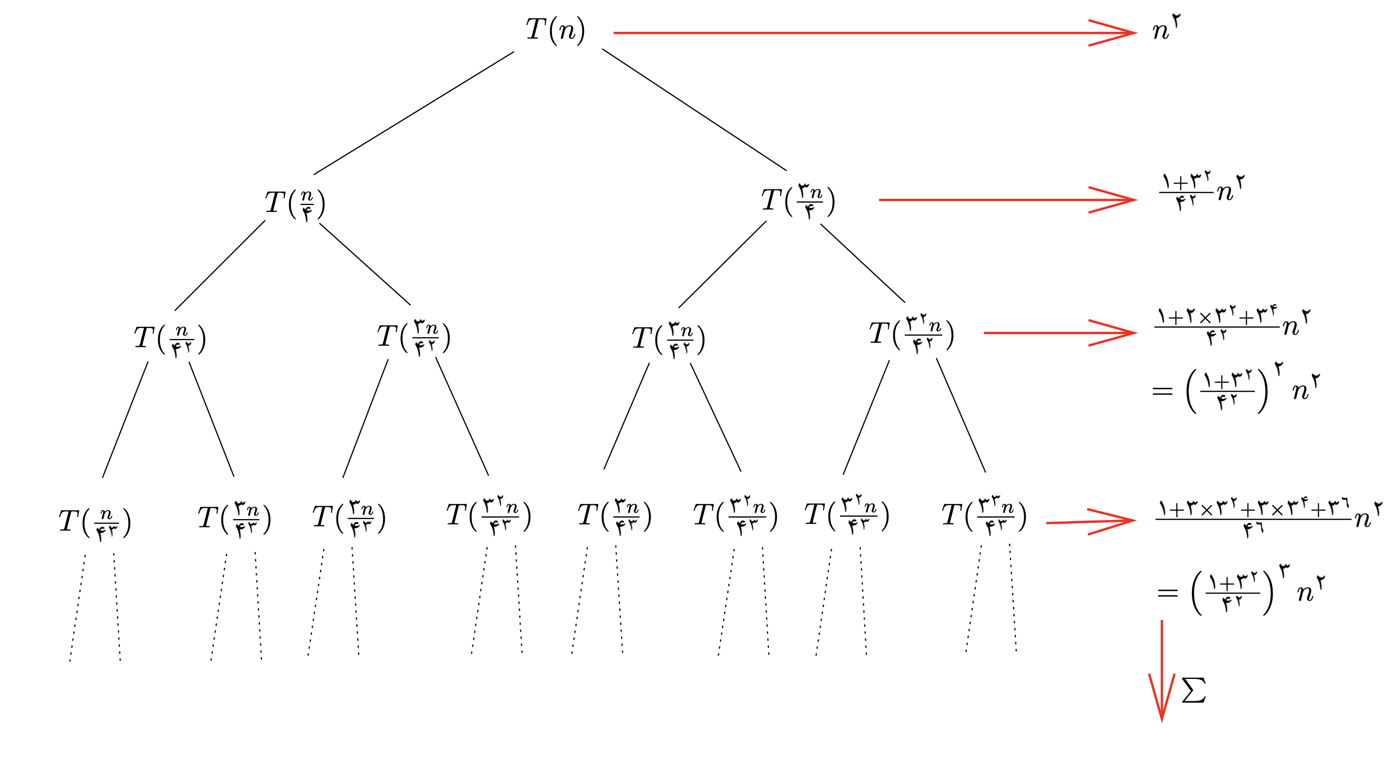
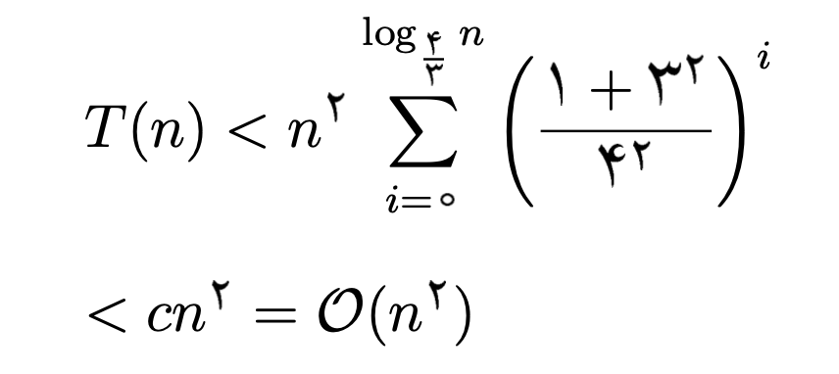
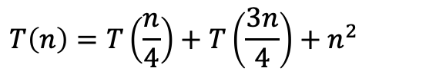
درخت بازگشت
$$T\left(n\right)=T\left(\frac{n}{4}\right)+T\left(\frac{3n}{4}\right)+n^{2}$$

Slide 33
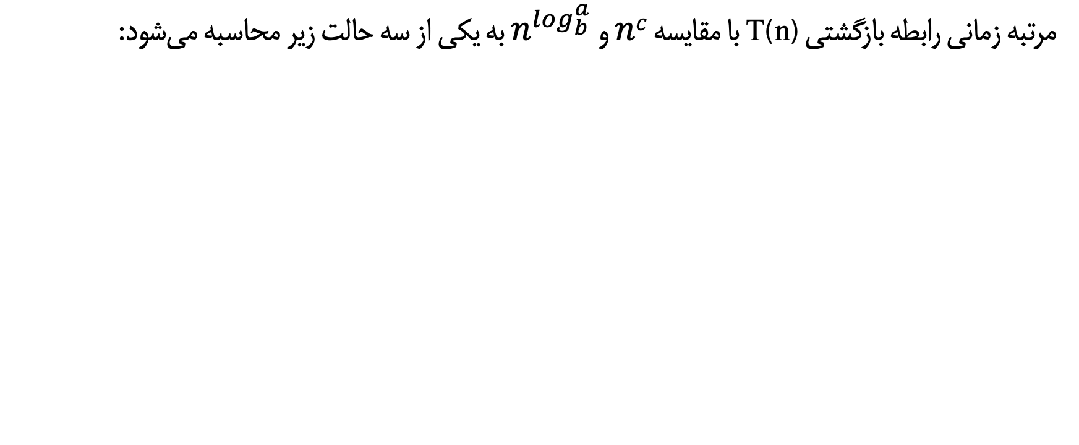
قضیه اصلی
مرتبه زمانی رابطه بازگشتی T(n) با مقایسه $nc$ و $n^{\log_{b}^{a}}$ به یکی از سه حالت زیر محاسبه می‌شود:

Slide 34
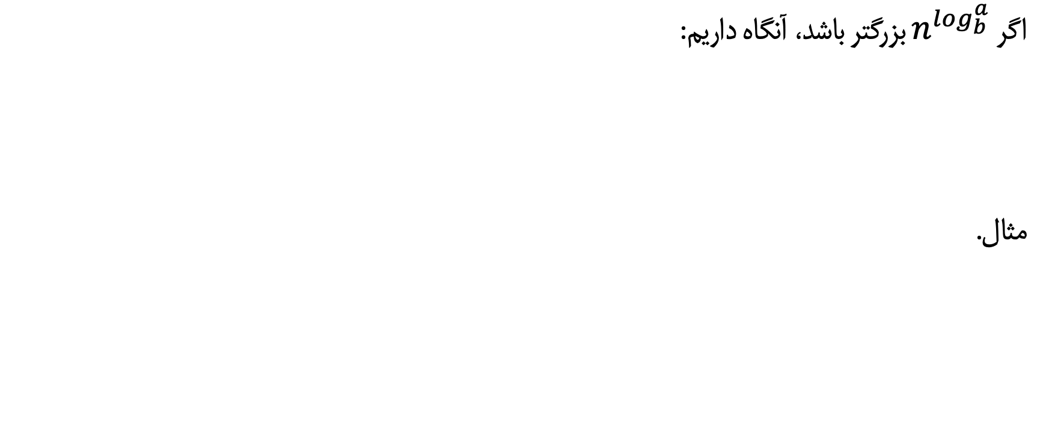
قضیه اصلی
اگر $n^{\log_{b}^{a}}$ بزرگتر باشد، آنگاه داریم:
مثال.

Slide 35
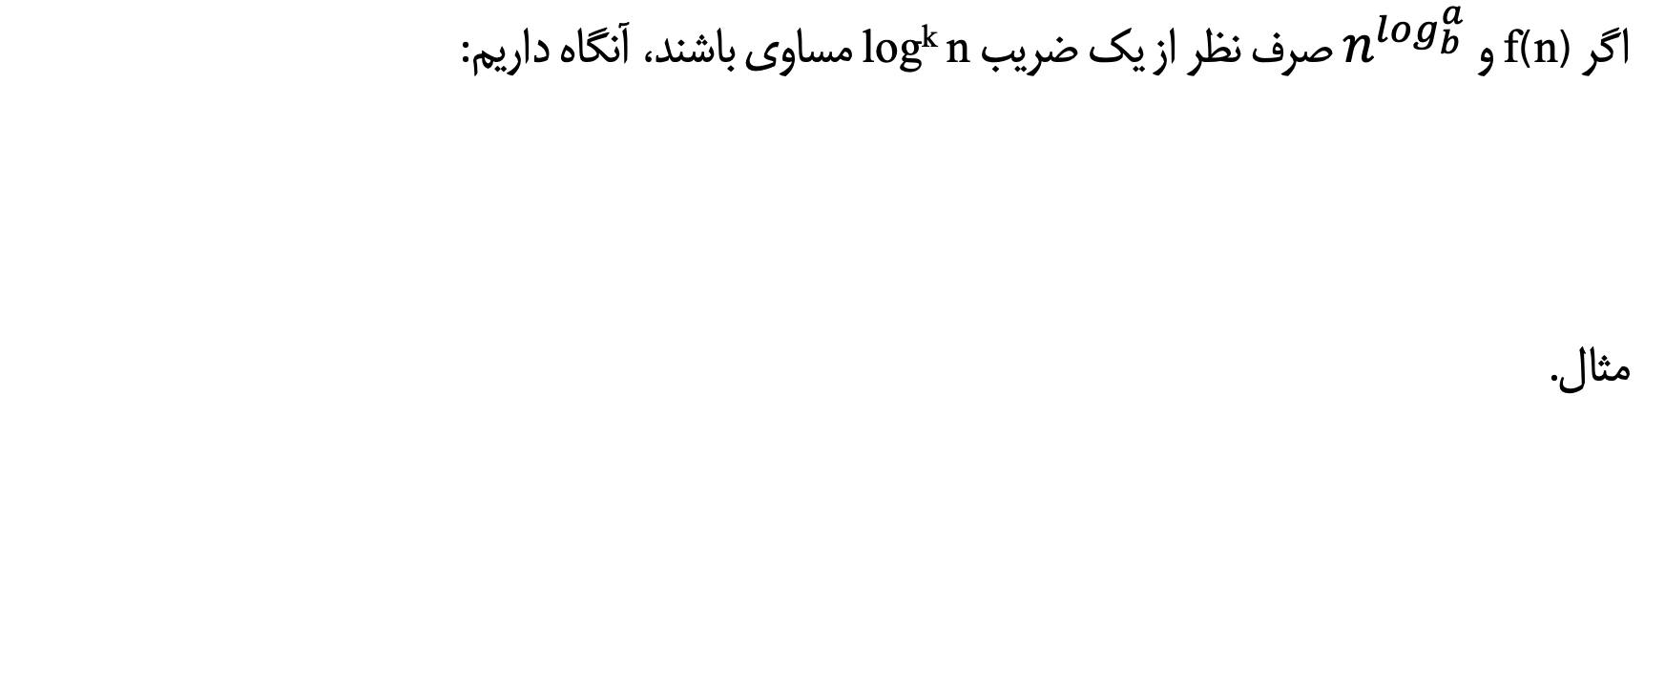
قضیه اصلی
اگر f(n) و $n^{\log_{b}^{a}}$ صرف نظر از یک ضریب log^{k} n مساوی باشند، آنگاه داریم:
مثال.

Slide 36
قضیه اصلی
اگر f(n) بزرگتر باشد، آنگاه داریم:
مثال.

Slide 37
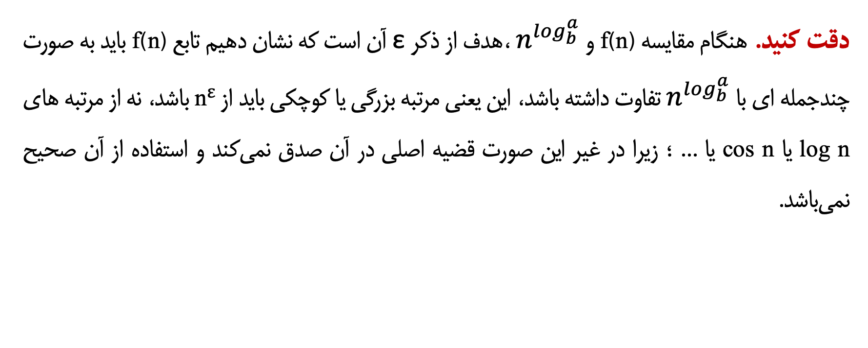
قضیه اصلی
دقت کنید. هنگام مقایسه f(n) و $n^{\log_{b}^{a}}$ ،‌هدف از ذکر ε آن است که نشان دهیم تابع f(n) باید به صورت چندجمله ای با $n^{\log_{b}^{a}}$ تفاوت داشته باشد، این یعنی مرتبه بزرگی یا کوچکی باید از n^{ε} باشد، نه از مرتبه های log n یا cos n یا ... ؛ زیرا در غیر این صورت قضیه اصلی در آن صدق نمی‌کند و استفاده از آن صحیح نمی‌باشد.

Slide 38
مثال

Slide 39
مثال

Slide 40
مثال

Slide 41
مثال

Slide 42
مثال

Slide 43
مثال
ابتدا با استفاده از یک تغییر متغییر فرم تابع را به صورت یک قابل استفاده توسط قضیه اصلی می‌آوریم:
حال می‌توانیم برای رابطه S(m) از قضیه اصلی استفاده کنیم:
در پایان از آنجا که n=2^{m} در نظر گرفته بودیم، بنابراین log n = m و خواهیم داشت:

Slide 44
مثال
ابتدا با استفاده از یک تغییر متغییر فرم تابع را به صورت یک قابل استفاده توسط قضیه اصلی می‌آوریم:
حال می‌توانیم برای رابطه S(m) از قضیه اصلی استفاده کنیم:
در پایان از آنجا که n=2^{m} در نظر گرفته بودیم، بنابراین log n = m و خواهیم داشت:

Slide 45
مثال

Slide 46
مثال

Slide 47
مثال

Slide 48
مثال

Slide 49
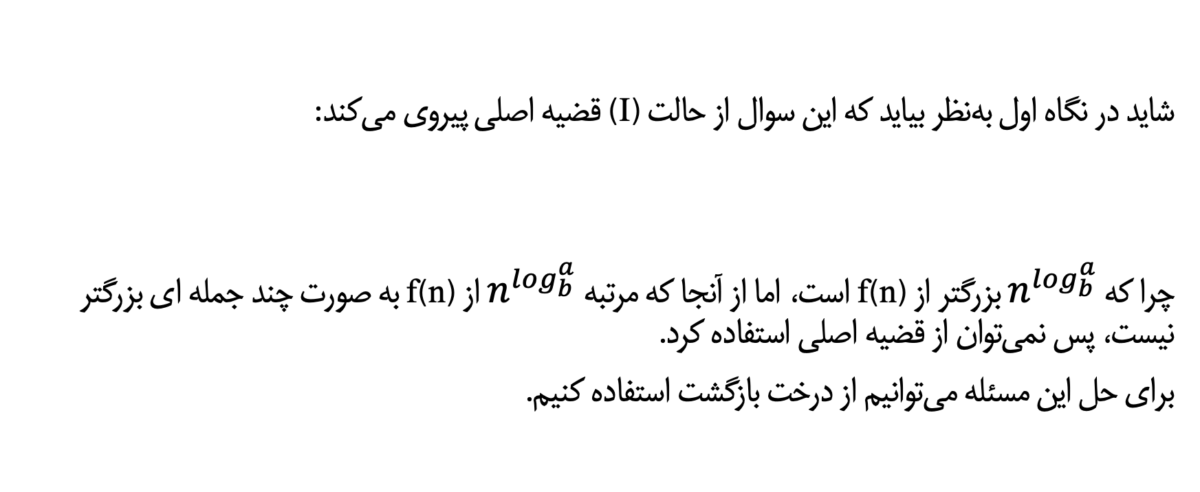
مثال
شاید در نگاه اول به‌نظر بیاید که این سوال از حالت (I) قضیه اصلی پیروی ‌می‌کند:
چرا که $n^{\log_{b}^{a}}$ بزرگتر از f(n) است، اما از آنجا که مرتبه $n^{\log_{b}^{a}}$ از f(n) به صورت چند جمله ای بزرگتر نیست، پس نمی‌توان از قضیه اصلی استفاده کرد.
برای حل این مسئله می‌توانیم از درخت بازگشت استفاده کنیم.

Slide 50
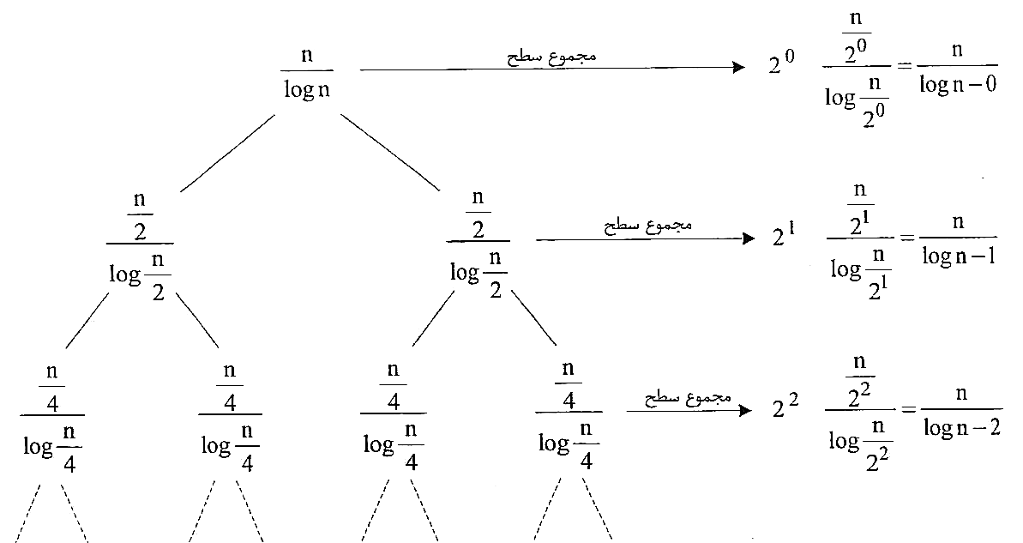
ادامه

Slide 51
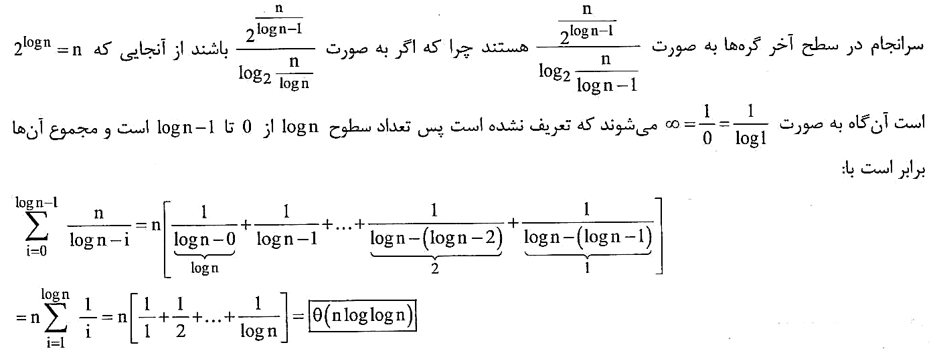
ادامه

Slide 52
معادلات بازگشتی خطی
یک معادله بازگشتی به شکل c₀T(n)+c₁T(n-1)+...+c_{k}T(n-k)=0 که در آن k و c_{i} ها مقادیر ثابتی هستند، معادله بازگشتی خطی همگن با ضرایب ثابت نامیده می‌شود.
7T(n)-3T(n-1)=0
6T(n)-5T(n-1)+8T(n-2)=0
8T(n)-4T(n-3)=0
تعریف: معادله شاخص برای معادله بازگشتی خطی همگن با ضرایب ثابت به صورت زیر تعریف ‌می‌شود:
c₀r^{k}+c₁r^{k-1}+...+c_{k}r⁰=0
برای مثال:
5T(n)-7T(n-1)+6T(n-2)=0
5r²-7r¹+6=0
در این مثال k=2 است.

Slide 53
معادلات بازگشتی خطی
قضیه: معادله بازگشتی خطی همگن با ضرایب ثابت به صورت زیر داده شده است:
c₀T(n)+c₁T(n-1)+...+c_{k}T(n-k)=0
اگر معادله شاخص آن یعنی c₀r^{k}+c₁r^{k-1}+...+c_{k}r⁰=0 دارای k جواب مجزای r₁,r₂,...,r_{k} باشد، می‌توان نتیجه گرفت که تنها جواب معادله به ‌صورت زیر است:
T(n)=c₁r₁^{n}+...+c_{k}r_{k}^{n}
مقدار k و ثابت‌های c_{i} به وسیله وضعیت ابتدایی تعیین می‌شوند و برای تعیین این k ثابت منحصر به فرد به k وضعیت ابتدایی دنباله بازگشتی نیاز داریم.

Slide 54
مثال
۱. تعیین معادله شاخص
۲. حل معادله شاخص
۳. تعیین جواب عمومی معادله بازگشتی
۴. تعیین مقدار ثابت ها
۵. جواب نهایی

Slide 55
مثال
۱. تعیین معادله شاخص
۲. حل معادله شاخص
۳. تعیین جواب عمومی معادله بازگشتی
۴. تعیین مقدار ثابت ها

Slide 56
ادامه
که با حل دستگاه دو معادله و دو مجهول فوق خواهیم داشت:
۵. با جایگزینی ثابت ها در معادله خواهیم داشت:
در قضیه ذکر شده باید تمامی k ریشه معادله شاخص از هم مجزا باشند، حال اگر معادله شاخص دارای ریشه های تکراری باشد، باید از قضیه دیگری استفاده کرد.

Slide 57
معادلات بازگشتی خطی
قضیه: اگر r یک ریشه با توان m معادله شاخص برای یک معادله بازگشتی خطی همگن با ضرایب ثابت باشد، آنگاه
t_{n}=r^{n},t_{n}=n r^{n},t_{n}=n²r^{n},...,t_{n}=n^{m-1}r^{n}
جواب های معادله بازگشتی هستند، بنابراین هر یک از این عبارات همانند قضیه قبل، یک عبارت در جواب عمومی معادله هستند.

Slide 58
مثال
۱. تعیین معادله شاخص
۲. حل معادله شاخص
۳. تعیین جواب عمومی معادله بازگشتی
۴. تعیین مقدار ثابت ها
۵. جواب نهایی

Slide 59
مثال
مرتبه زمانی شبه کد زیر چیست؟
for(i=1;i<=n;i++)
for(j=1;j<=n;j++)
{
x++;
n--;
}
i | j | n | تکرار | مجموع تکرار
1 | 1 2 . . . n/2 | n ⟶ n-1 n ⟶ n-1 . . . n/2 | 1 1 . . . 1 | n/2
2 | 1 2 . . . n/4 | n/2 n/2 -1 . . . n/4 | 1 1 . . . 1 | n/4
3 | 1 2 . . . n/8 | n/4 n/4 -1 . . . n/8 | 1 1 . . . 1 | n/8
. . . | . . . | . . . | . . . | . . .

Slide 60
مثال
مرتبه زمانی شبه کد زیر چیست؟
for(i=1;i<=n;i++)
{
for(j=1;j<=n;j++)
x++;
n--;
}
i | j | n | تعداد تکرار حلقه با شمارنده j
1 | 1... n | n | n
2 | 1... n-1 | n-1 | n-1
3 | 1... n-2 | n-2 | n-2
. . . | . . . | . . . | . . .
n/2 | 1... n-(n/2) | n-(n/2) | n-(n/2)

Slide 61
مثال
for(i=1;i<=n;i++)
for(j=1;j<=n;j+=i)
x++;
i | j | تکرار
1 | 1 2 . . . n | n
2 | 1 3 . . . n-1 یا n | n/2
3 | 1 4 . . . n-1 یا n-2 یا n | n/3
. . . | . . . | . . .
n-1 | 1 n | 2
n | 1 | 1

